Slide 1
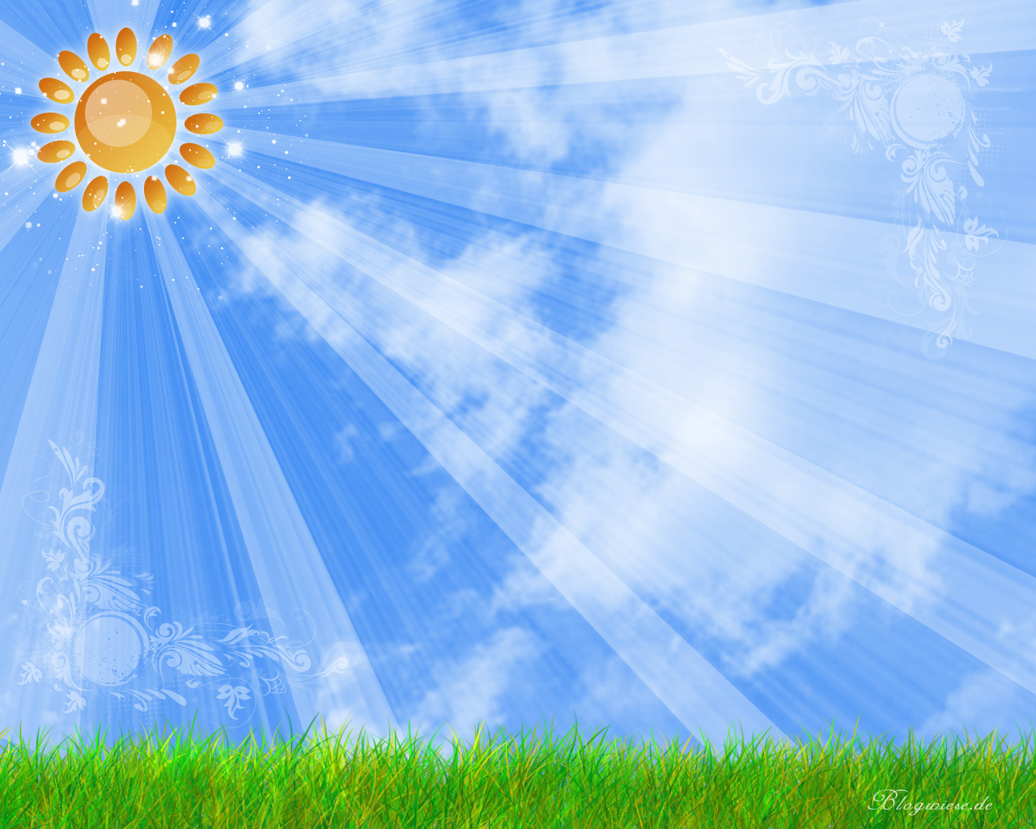
Bài 43
ẢNH HƯỞNG CỦA NHIỆT ĐỘ VÀ ĐỘ ẨM LÊN ĐỜI SỐNG SINH VẬT
I. Ảnh hưởng của nhiệt độ lên đời sống sinh vật
II. Ảnh hưởng của độ ẩm lên đời sống sinh vật

Slide 2
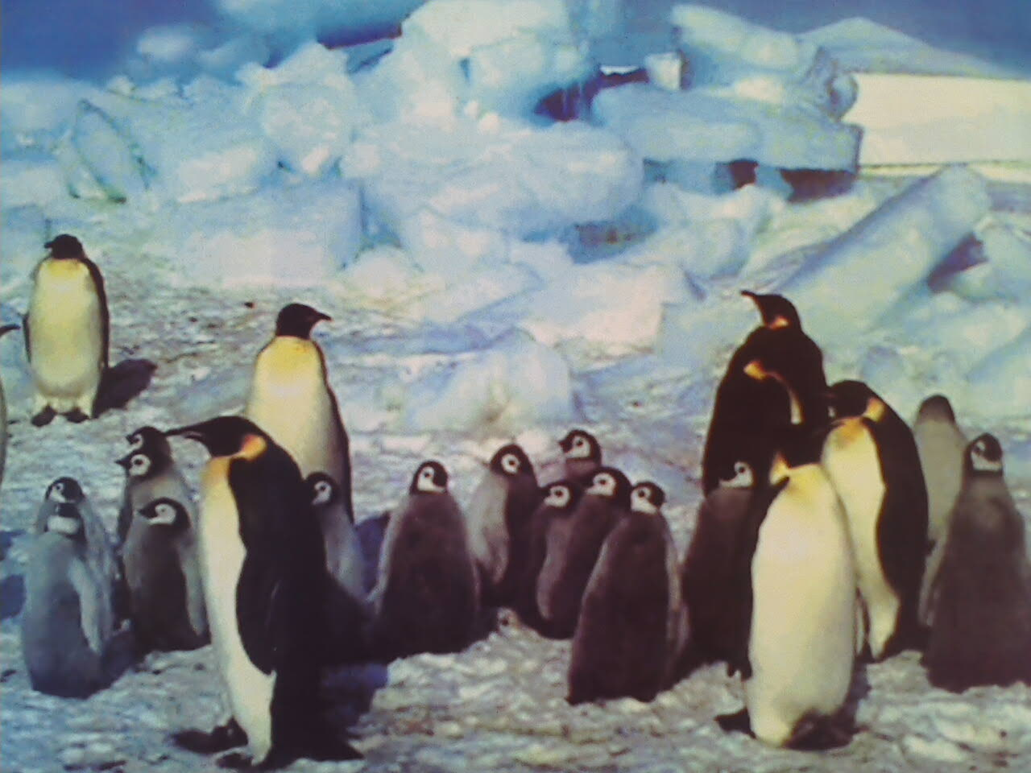
KHỞI ĐỘNG
Chim cánh cụt sống ở vùng nào? Chúng có thể sống ở vùng khí hậu nhiệt đới không?

Slide 3

ẢNH HƯỞNG CỦA NHIỆT ĐỘ VÀ ĐỘ ẨM LÊN ĐỜI SỐNG SINH VẬT
I. Ảnh hưởng của nhiệt độ lên đời sống sinh vật
Nhiệm vụ: Trả lời các câu hỏi sau
- Vậy nhiệt độ môi trường có ảnh hưởng
như thế nào đến đời sống sinh vật?
- Người ta chia sinh vật thành mấy nhóm?

Slide 4

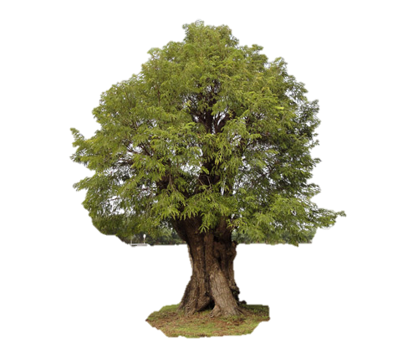
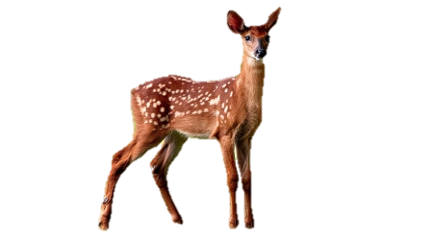
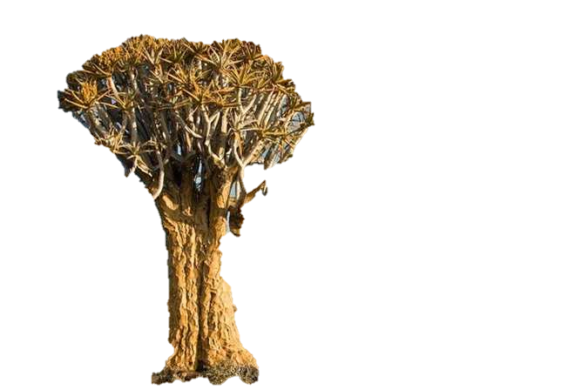
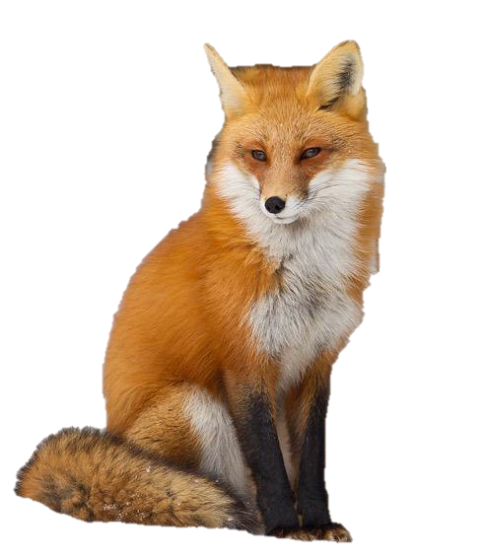
Đa số các sinh vật sống trong phạm vi nhiệt độ
0 – 50⁰ C
? Đa số sinh vật sống được trong phạm vi nhiệt độ bao nhiêu?

Slide 5
GIỚI HẠN CHỊU NHIỆT CỦA MỘT SỐ LOÀI
STT | Tên loài | Giới hạn chịu nhiệt
1 | Cá rô phi Việt Nam | 5ºC - 42ºC
2 | Cá chép | 2ºC - 44ºC
3 | Xương rồng Sa mạc | 0ºC - 56ºC
4 | Cà chua | 13ºC - 35ºC
5 | Cây gừng | 0ºC - 40ºC

Slide 6

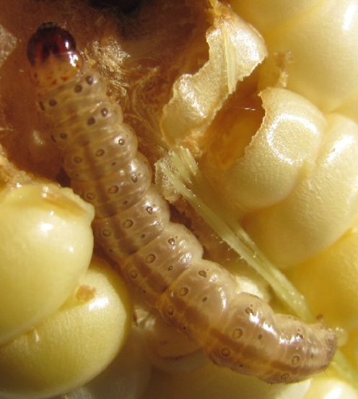

Vi khuẩn suối nước nóng chịu được nhiệt độ 70- 90⁰C
Ấu trùng sâu ngô chịu được nhiệt độ -27⁰C

Slide 7
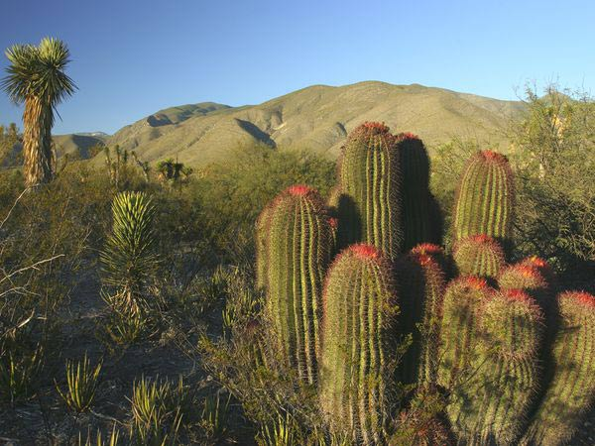
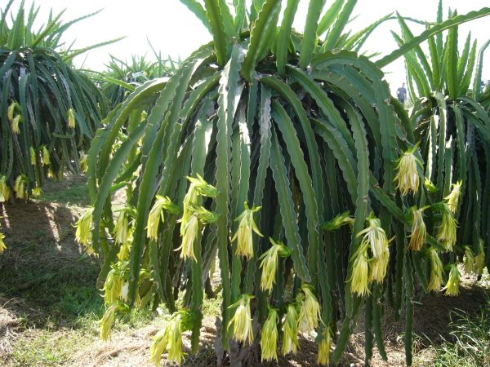
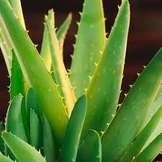
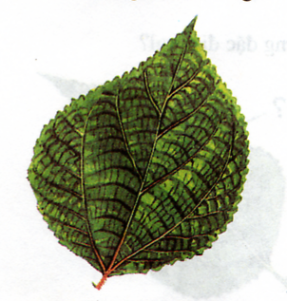
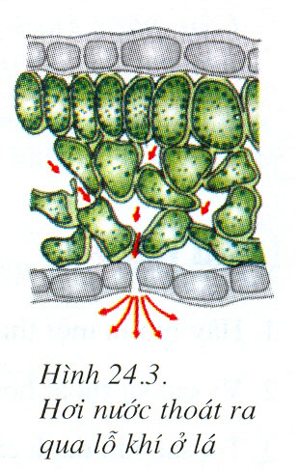
Ví dụ 1: Thực vật
*Cây vùng nhiệt đới khô hạn
Để sống được với những điều kiện nhiệt độ khác nhau của môi trường, vậy thực vật đều có những đặc điểm riêng thích nghi để tồn tại:
Cây xương rồng
Cây thanh long
Lá: Biến thành gai hoặc có tầng cutin dày để hạn chế thoát hơi nước khi nhiệt độ lên cao
Thân: Mọng nước để dự trữ nước nuôi cây
Rễ: Dài, lan rộng, bám sâu vào trong lòng đất để hút nước
Tầng cutin
Cây nha đam
Cấu tạo trong của phiến lá

Slide 8
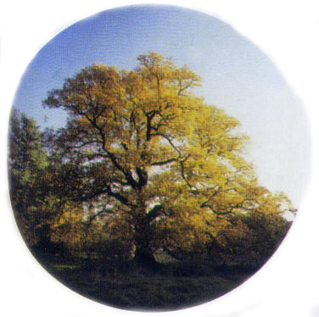
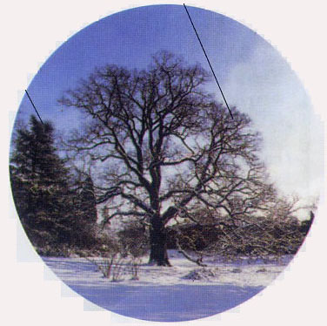
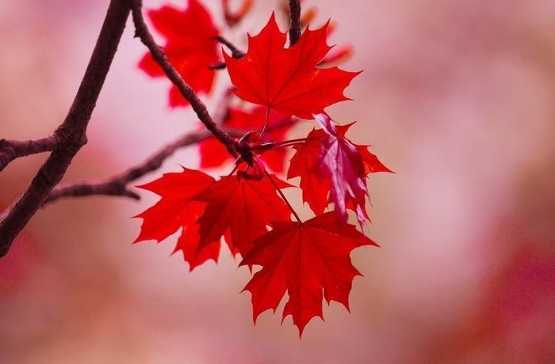
* Cây vùng ôn đới
Lá cây vàng vào mùa thu và rụng lá vào mùa đông
- Cây rụng lá để giảm diện tích tiếp xúc với không khí lạnh.

Slide 9

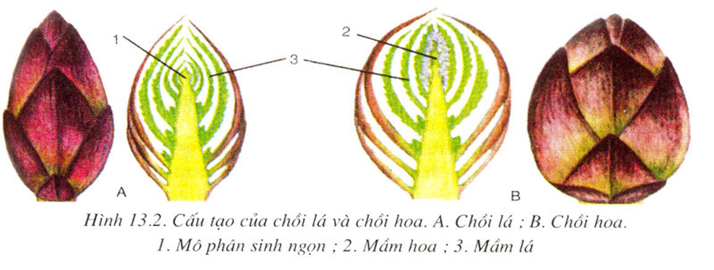
Chồi cây có các vảy mỏng bao bọc, thân và rễ cây có các lớp bần dày để tạo thành những lớp cách nhiệt bảo vệ cây

Slide 10
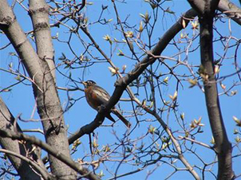
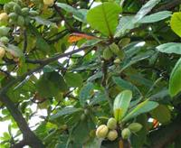
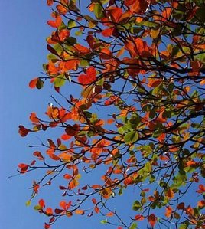
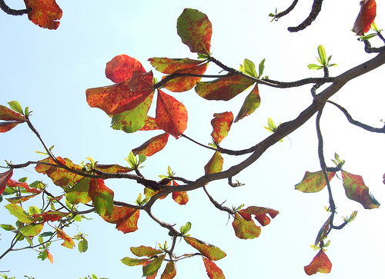
CÂY BÀNG
Xuân
Hè
Thu
Đông

Slide 11


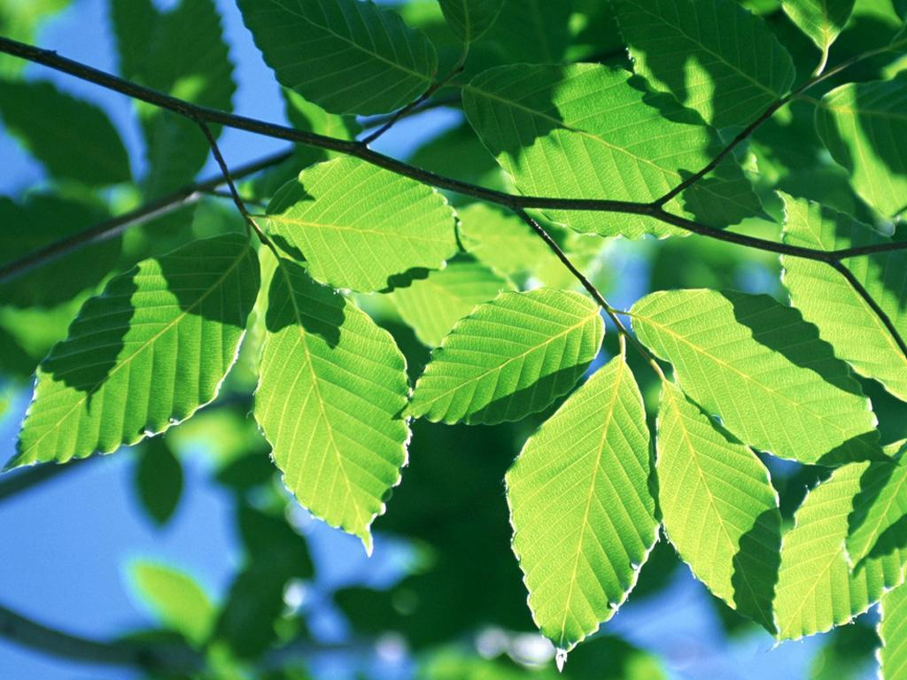
Ở lớp 6, các bạn đã học quá trình quang hợp và hô hấp của cây chỉ có thể diễn ra bình thường ở nhiệt độ môi trường như thế nào?
Cây chỉ quang hợp bình thường ở nhiệt độ trung bình từ 20⁰ C – 30⁰ C. Nhiệt độ cao quá ( 40⁰ C ) hay thấp quá ( 0⁰ C ) cây ngừng quang hợp và hô hấp.

Slide 12
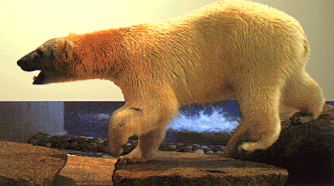
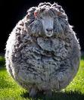
Ví dụ 2: Động vật
*Động vật sống vùng lạnh
Lông dày và dài, kích thước cơ thể lớn, lớp mỡ dưới da dày.
Gấu Bắc cực
Cừu

Slide 13
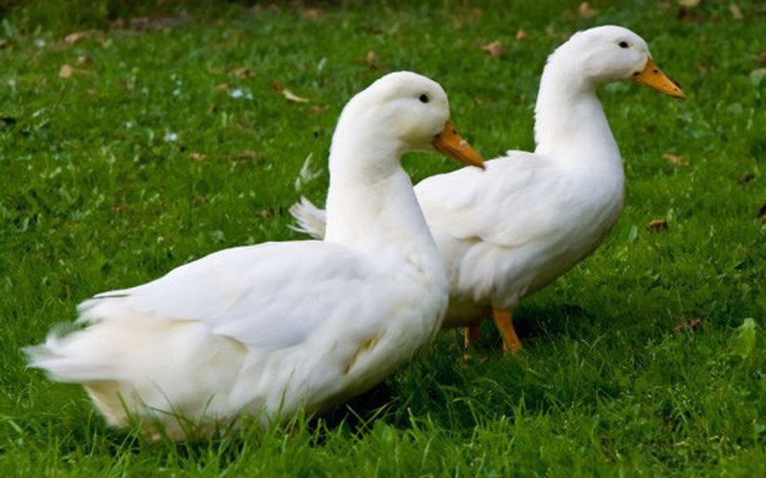
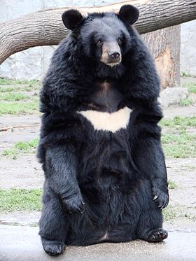
*Động vật sống vùng nóng
Lông ngắn, cơ thể nhỏ.
Vịt
Gấu ngựa Việt Nam

Slide 14
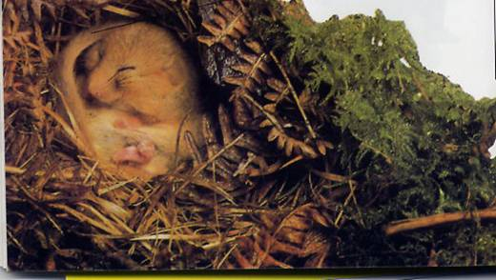
Ví dụ 3 : Nhiều loài động vật có tập tính lẩn tránh nơi nóng quá hoặc lạnh quá bằng cách : chui vào hang , ngủ đông hoặc ngủ hè…
Chuoät soùc nguû ñoâng

Slide 15

Chim di cư

Slide 16
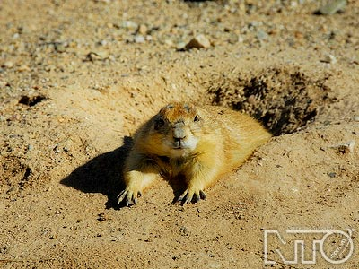
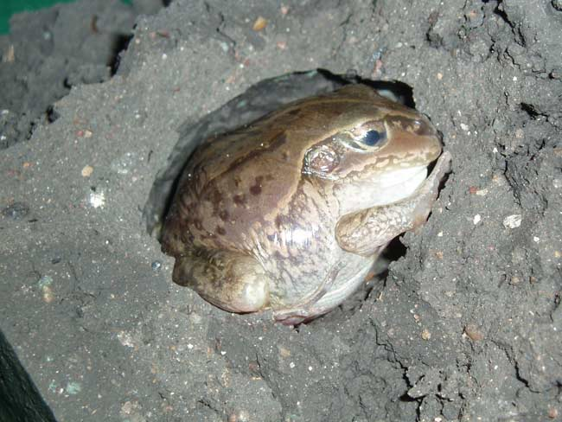
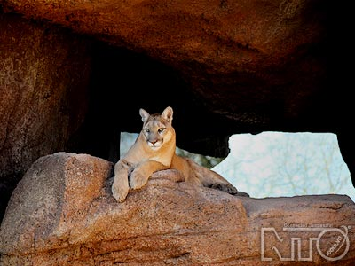
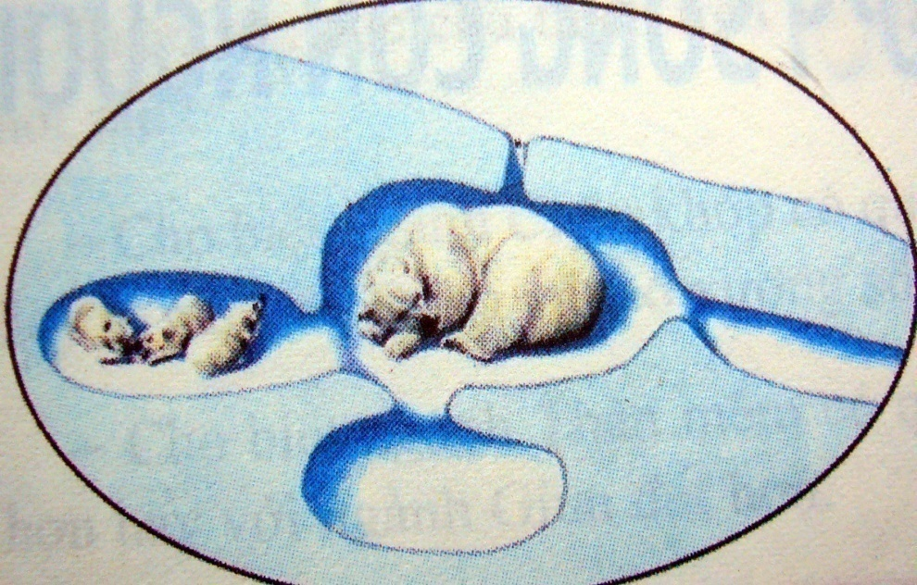
Chuột đào hang tránh nóng
Ếch chui vào hốc bùn ngủ đông
Sư tử tránh nóng trong hang đá
Gấu Bắc Cực ngủ đông

Slide 17
Bảng 43.1 Các sinh vật biến nhiệt và hằng nhiệt
Nhóm sinh vật | Tên sinh vật | Môi trường sống
Sinh vật biến nhiệt:
Sinh vật hằng nhiệt:
vi sinh vật
nấm,
thực vật,
động vật không xương sống
cá
lưỡng cư, bò sát.
Sinh vật
Sinh vật
Mặt đất- không khí
Trong đất
Trong nước
Mặt đất- không khí
Vi khuẩn cố định đạm
Nấm rơm
Cây lúa
Giun đất
Cá chép
Thằn lằn bóng đuôi dài
Chim bồ câu
Thỏ
Con người
Mặt đất- không khí.
Mặt đất- không khí.
Mặt đất- không khí.
Chim
Thú
Con người

Slide 18

ẢNH HƯỞNG CỦA NHIỆT ĐỘ VÀ ĐỘ ẨM LÊN ĐỜI SỐNG SINH VẬT
I. Ảnh hưởng của nhiệt độ lên đời sống sinh vật
- Đa số các sinh vật sống trong phạm vi nhiệt độ 0 - 50⁰C. Tuy nhiên, cũng có một số sinh vật nhờ khả năng thích nghi cao nên có thể sống được ở nhiệt độ rất thấp hoặc rất cao.
- Nhiệt độ ảnh hưởng đến hình thái, các hoạt động sinh lí và tập tính của sinh vật.
- Sinh vật được chia thành hai nhóm:
+ Sinh vật biến nhiệt: có nhiệt độ của cơ thể phụ thuộc vào nhiệt độ của môi trường.
+ Sinh vật hằng nhiệt: nhiệt độ của cơ thể không phụ thuộc nhiệt độ môi trường.

Slide 19

? Trong hai nhóm sinh vật hằng nhiệt và biến nhiệt, sinh vật thuộc nhóm nào có khả năng chịu đựng cao với sự thay đổi nhiệt độ của môi trường?
Trong hai nhóm sinh vật hằng nhiệt và biến nhiệt thì nhóm sinh vật hằng nhiệt có khả năng chịu đựng cao với sự thay đổi nhiệt độ môi trường vì :
- Sinh vật hằng nhiệt là các sinh vật có tổ chức cơ thể cao (chim, thú, con người), đã phát triển các cơ chế điều hoà thân nhiệt giữ cho nhiệt độ cơ thể luôn ổn định không phụ thuộc vào môi trường ngoài.

Slide 20
ẢNH HƯỞNG CỦA NHIỆT ĐỘ VÀ ĐỘ ẨM LÊN ĐỜI SỐNG SINH VẬT
II. Ảnh hưởng của độ ẩm lên đời sống sinh vật
Nhiệm vụ: Quan sát hình ảnh và trả lời các câu hỏi sau:

Slide 21
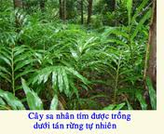
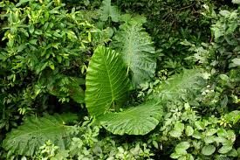
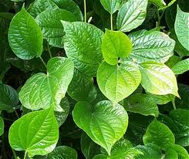
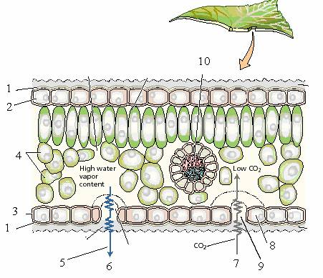
Thực vật sống nơi ẩm ướt, thiếu ánh sáng có đặc điểm gì?
Cây sa nhân
Cây ráy
Cây lá lốt
Mô giậu
Thực vật sống nơi ẩm ướt, thiếu ánh sáng có phiến lá mỏng, bản lá rộng,
mô giậu kém phát triển.

Slide 22
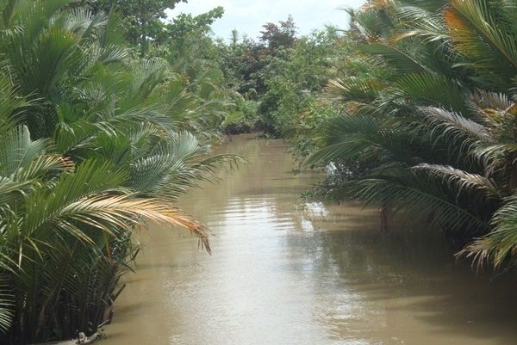
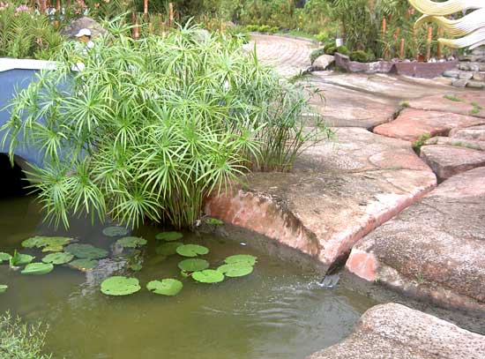
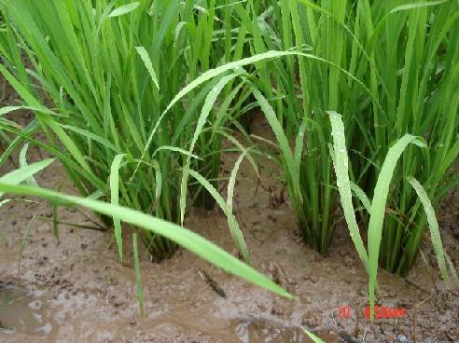
Thực vật sống ở nơi ẩm ướt, nhiều ánh sáng cây có đặc điểm gì?
Cây thủy trúc
Cây dừa nước
Phiến lá hẹp
Mô giậu phát triển
Cây lúa

Slide 23
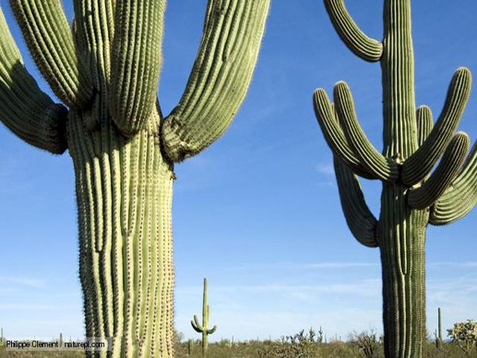
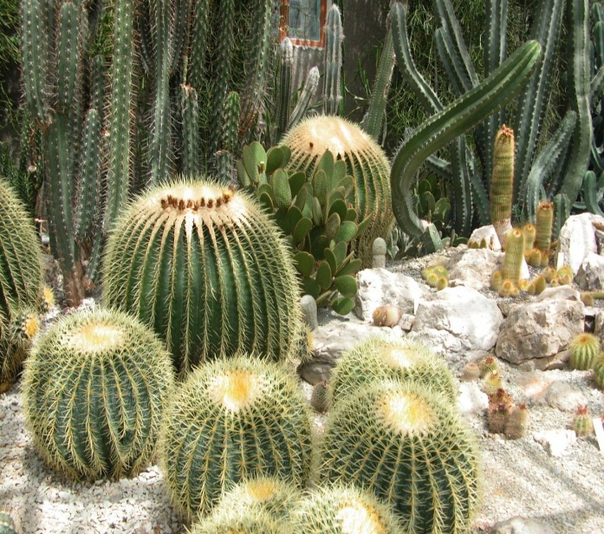
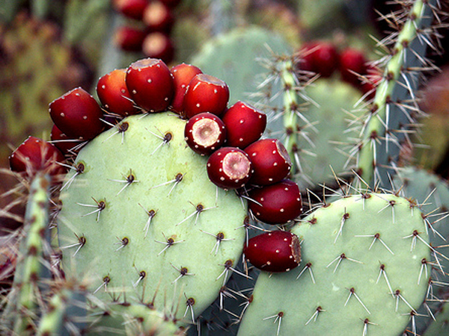
Thực vật sống ở nơi khô hạn thực vật có đặc điểm gì để thích nghi?
Cây xương rồng
Cây keo lạc đà
- Rễ ăn sâu, lan rộng
Thân mọng nước
- Lá tiêu giảm hoặc biến thành gai
Cây lê gai

Slide 24
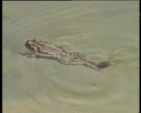
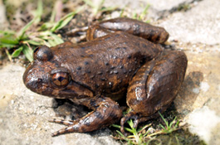
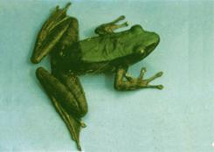
Ếch
Da trần ẩm ướt,
khi gặp điều kiện
khô hạn dễ bị
mất nước
Thường xuyên sống nơi có độ ẩm cao động vật có đặc điểm gì?

Slide 25
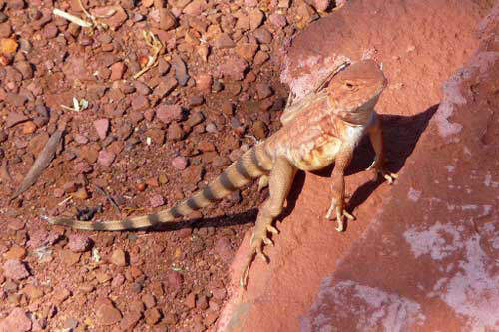
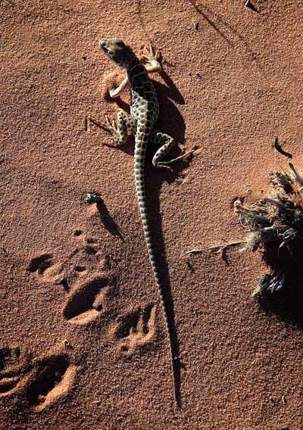
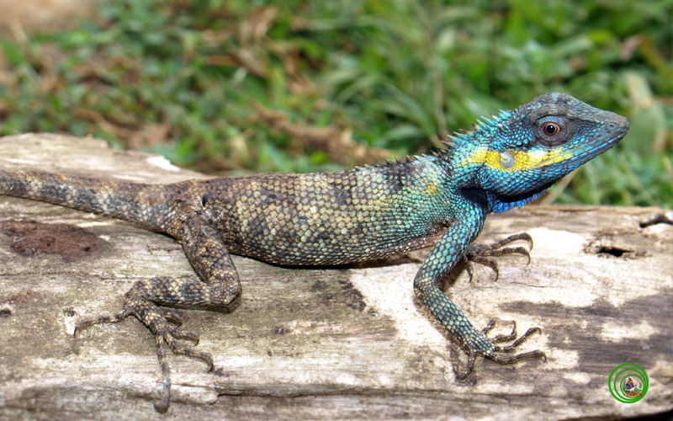
Sinh sống trên sa mạc động vật có đặc điểm gì?
Thằn lằn sa mạc
Tắc kè
Có cơ quan tích trữ nước và cơ chế bảo vệ chống mất nước. VD như da có vảy sừng làm giảm khả năng mất nước .
Kỳ nhông

Slide 26
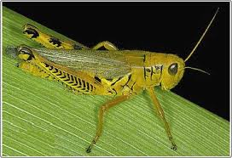
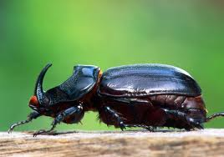
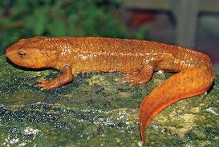
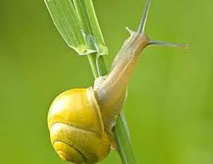




Động vật sống nơi ẩm ướt; nơi khô ráo có đặc điểm gì?
Bọ hung
Ốc sên
Cá cóc
Châu chấu
Tắc kè
Ếch
Giun đất
Rắn đuôi chuông
Động vật sống nơi khô ráo
Động vật sống nơi ẩm ướt
Da trần ẩm ướt, khi gặp điều kiện khô hạn dễ bị mất nước
Da có vảy sừng làm giảm khả năng mất nước .

Slide 27
Bảng 43.2 Các nhóm sinh vật thích nghi với độ ẩm khác nhau của môi trường
Các nhóm sinh vật | Tên sinh vật | Nơi sống
Thực vật ưa ẩm
Thực vật chịu hạn
Động vật ưa ẩm
Động vật ưa khô
Lúa nước
Ruộng
Ráy
Dưới tán rừng
Thuốc bỏng
Trong vườn
Thông
Trên đồi
Ốc sên
Trên thân cây trong vườn
Giun đất
Trong đất
Thằn lằn
Vùng đất khô, đồi,…
Lạc đà
Sa mạc

Slide 28
ẢNH HƯỞNG CỦA NHIỆT ĐỘ VÀ ĐỘ ẨM LÊN ĐỜI SỐNG SINH VẬT
II. Ảnh hưởng của độ ẩm lên đời sống sinh vật
- Độ ẩm không khí và đất ảnh hưởng nhiều đến sinh trưởng và phát triển của sinh vật.
- Thực vật và động vật đều mang nhiều đặc điểm sinh thái thích nghi với môi trường có độ ẩm khác nhau.
- Thực vật được chia thành hai nhóm:
+ Thực vật ưa ẩm
+ Thực vật chịu hạn
- Động vật được chia thành hai nhóm:
+ Động vật ưa ẩm
+ Động vật ưa khô.

Slide 29















TỔNG KẾT

Slide 30

Hướng dẫn học tập ở nhà
- Làm bài tập ở SBT
- Chuẩn bị bài 44:
“Ảnh hưởng lẫn nhau giữa các sinh vật”

